Slide 1

MÔN HỌC
THỊ GIÁC MÁY TÍNH
ĐỀ BÀI: NHẬN DIỆN CHUYỂN ĐỘNG TRÊN PYTHON
Giảng Viên: ThS. Dương Đình Tú
Sinh Viên Thực Hiện: Nguyễn Như Truyền
Mssv: 1755252021600017
Lớp: 58K KTĐK&TĐH
Nghệ An, 2021

Slide 2
Lưu đồ thuật toán
Bắt đầu
Kết thúc
Import cv2
Import media
Import time
Xuất kết quả
Cap= cv2.Videocapture(0)
if
While True
Success, img=cap.read()
imgRGB=cv2.cvtColor(img, cv2.COLOR_BGR2RGB
Results=pose.procrss(imgRGB)

Slide 3
Nhận diện chuyển động
Nhận diện chuyển động là phát hiện chuyển động, sự thay đổi vị trí của một đối tượng so với môi trường xung quanh nó, sự thay đổi trong quá trình phát hiện hoặc sự thay đổi về mức độ liên quan của nó với một đối tượng có thể đạt được bằng cơ học hoặc bằng điện.

Slide 4
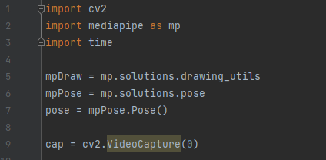
Sử dụng PyCharm để thực hiện chương trình
Khai báo thư viện

Slide 5
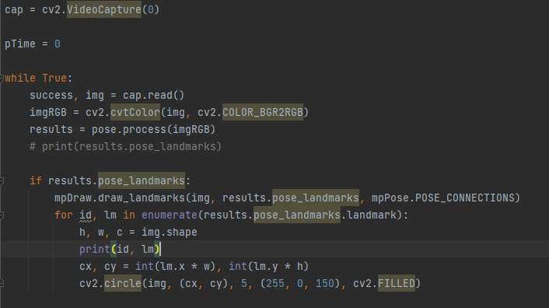
Nhập chương trình

Slide 6
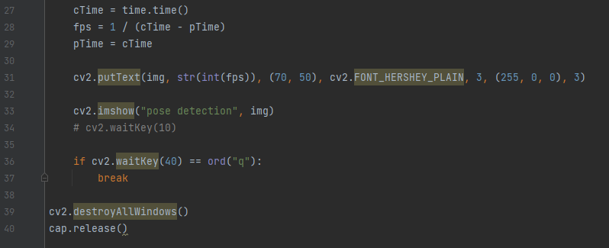

Slide 7
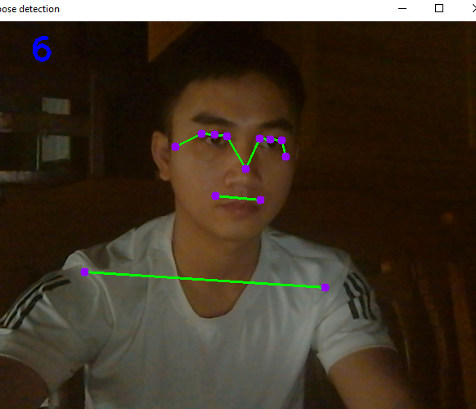
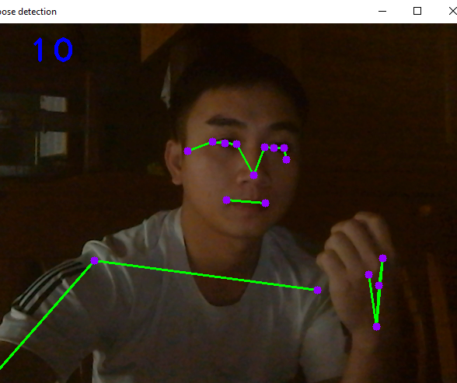
Kết quả
Phát hiện được các điểm trong webcam
Lúc di chuyển các điểm vẫn phát hiện và di chuyển theo

Slide 8

CẢM ƠN THẦY VÀ CÁC BẠN ĐÃ THEO DÕI!

